Slide 1


TAGUS BANK
MARET 2025
OPTIMALISASI STRATEGI TELEMARKETING
DAN PREDIKSI NASABAH POTENSIAL UNTUK MENINGKATKAN CONVERSION RATE TERM DEPOSIT
PRESENTED BY
Destaria Anripal

Slide 2
KONTEKS DAN PENGENALAN DATASET

Slide 3

LATAR BELAKANG
TAGUS BANK
Perbankan di Portugal menyediakan berbagai layanan keuangan, termasuk term deposit, begitu juga dengan Tagus Bank.
Term deposit adalah produk investasi berjangka di mana nasabah menyetorkan sejumlah dana ke bank untuk waktu tertentu dengan tingkat bunga tetap. Salah satu strategi pemasarannya yang dilakukan adalah telemarketing, namun tingkat konversinya masih rendah.
Tantangan:
Banyak panggilan tidak menghasilkan konversi.
Faktor seperti usia, pekerjaan, riwayat kampanye, dan durasi panggilan memengaruhi keputusan nasabah.
Solusi:
Head of Telemarketing Tagus Bank meminta tim Data Scientist untuk melakukan pendekatan berbasis data, guna:
Mengidentifikasi nasabah dengan peluang konversi lebih tinggi.
Mengoptimalkan strategi telemarketing agar lebih efektif dan tepat sasaran.

Slide 4

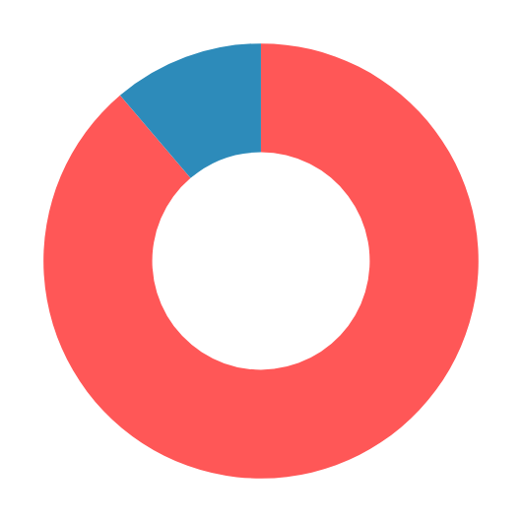
STRATEGI KAMPANYE SAAT INI BELUM EFEKTIF, MENGHASILKAN 11% CONVERSION RATE
TAGUS BANK
Menerima
11.3 %
CONVERSION RATE
4,486
39,971
*setelah cleaning
11.3%
Menolak
8.7 %
35,845
Dari 39,971 nasabah yang dihubungi saat ini hanya 4,486 (11,3 %) yang menerima penawaran deposito berjangka, angka ini menunjukkan bahwa sebagian besar nasabah menolak penawaran, menandakan bahwa kampanye telemarketing yang dilakukan belum sepenuhnya efektif dalam meningkatkan konversi.

Slide 5
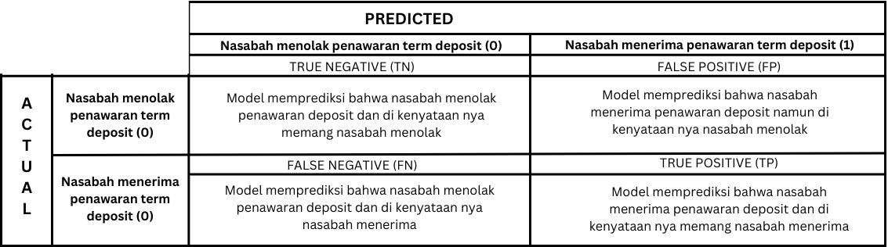

METRIC PRECISION
TAGUS BANK
Bagaimana Model Membantu Telemarketing?
Tujuan:
Model prediksi dibuat agar tim telemarketing hanya menghubungi nasabah yang potensial, sehingga meningkatkan efektivitas kampanye.
Kenapa Precision Penting?
Hasil Prediksi:
Menolak penawaran = Negatif = 0
Menerima penawaran = Positif = 1
Alat ukur Prediksi (metric): Precision
⁠Precision adalah metrik yang mengukur seberapa banyak prediksi positif yang benar dari semua prediksi positif yang dilakukan oleh model. Sehingga:
Precision
False Positive
Semakin tinggi nilai Precision, semakin sedikit FP. Sehingga, semakin sedikit pula panggilan yang sia-sia.
Jika False Positive (FP) yang dihasilkan banyak, tim telemarketing membuang waktu dan biaya untuk menghubungi nasabah tidak potensial
Sebaliknya, jika model melewatkan calon nasabah potensial (False Negative - FN), bank masih ada peluang menjangkau mereka melalui metode lain.

Slide 6
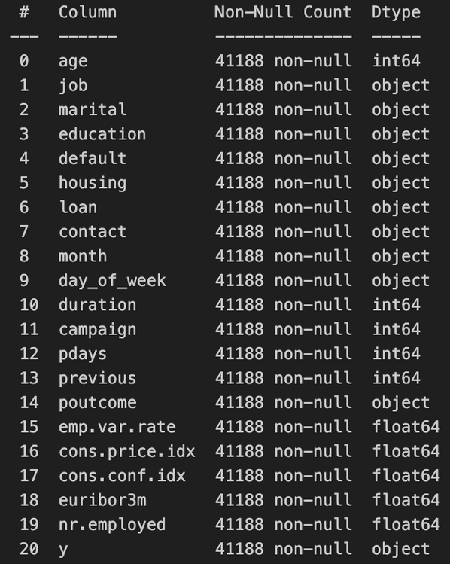
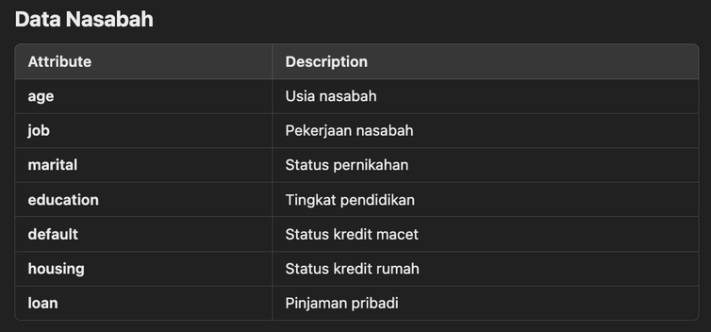
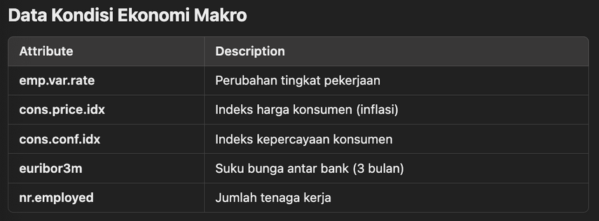
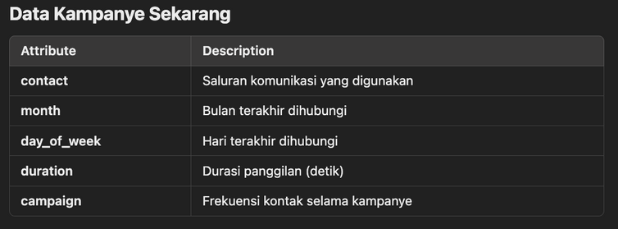
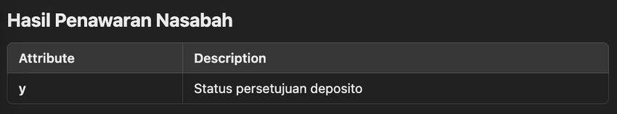
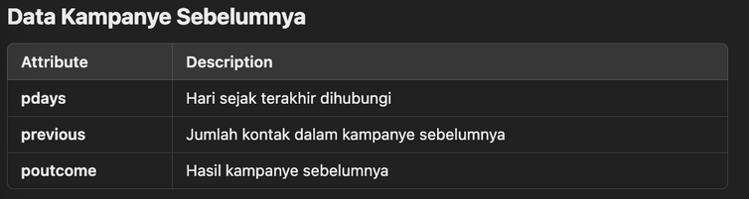
TAGUS BANK
TAGUS BANK DATASET
Dataset original berisi:
41,188 baris dan 21 kolom
Setiap baris merepresentasikan satu nasabah Tagus Bank dengan informasi karakteristik dan riwayat interaksi dari Mei 2008 hingga November 2010
Sumber: Tagus Bank Dataset

Slide 7
DATA CLEANING

Slide 8
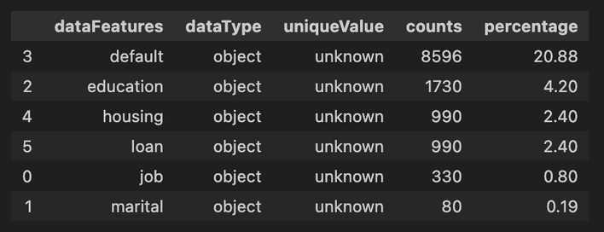
DATA CLEANING
TAGUS BANK
Data Duplikasi
Unknown Value
Nasabah Lama & Nasabah Baru
Outliers
12 Baris duplikasi dihapus
Memastikan semua baris data sudah konsisten antara nasabah lama dan baru
Baris tidak konsisten karena kesalahan input dihapus
Outliers yang ada tetap relevan dipertahankan untuk analisis lebih lanjut.
Pdays dikategorikan berdasarkan minggu kerja.
Nasabah Baru:
pdays (Not Contacted), poutcome (Nonexistent) dan previous (0).
Nasabah Lama kebalikan dari Nasabah baru
Handling:
Replacement unknown value dengan modus
Unknown value <4% dihapus
‘Education’ (unknown): Diganti dengan value kolom modus ‘Job’
‘Default’ (unknown) : Diganti dengan modus (‘No’)
Kolom lain dengan unknown (<4%): Dihapus karena jumlah sedikit
Setelah dilakukan Data Cleaning, jumlah baris data 39,971 dari 41,188 dengan jumlah kolom yang sama yaitu 21.

Slide 9
DATA ANALISIS

Slide 10

EKSPLORASI DATA ANALISIS
TAGUS BANK
Dalam Exploratory Data Analysis (EDA), kolom ‘age’ dimodifikasi berdasarkan kategori umur pekerja di Portugal. Selain itu, pendekatan Conversion Rate ditambahkan untuk memberikan wawasan lebih jelas dalam memahami pola penerimaan term deposit.
Modifikasi AGE
Conversion Rate (CR)
15-24: Early Working Age
25-54: Prime Working Age
55-64: Mature Working Age
65+: Elderly
Conversion Rate (CR) mengukur efektivitas kampanye telemarketing dalam meningkatkan penerimaan term deposit.

Slide 11
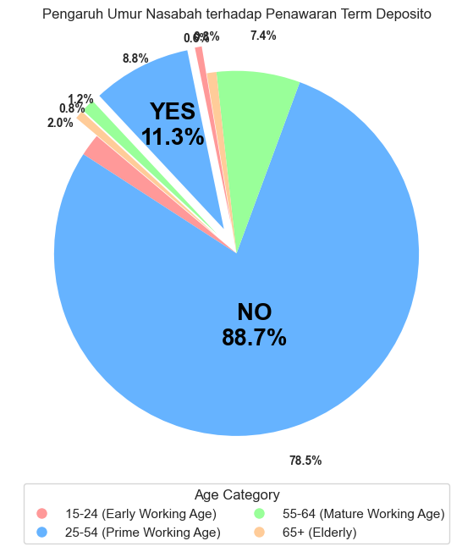
1. BAGAIMANA KARAKTERISTIK DEMOGRAFIS DAN FINANSIAL NASABAH MEMENGARUHI KEPUTUSAN?
TAGUS BANK
Keputusan menerima atau menolak tawaran bervariasi antar kelompok usia.
Kelompok muda (15-24 tahun) cenderung menolak karena pengalaman finansial yang terbatas.
Kelompok usia produktif (25-54 tahun) mendominasi dataset dengan 78.52% menolak dan 8.75% menerima, menunjukkan potensi tertinggi karena stabilitas finansial
Kelompok 55+ cukup terbuka, kemungkinan karena persiapan pensiun.

Slide 12
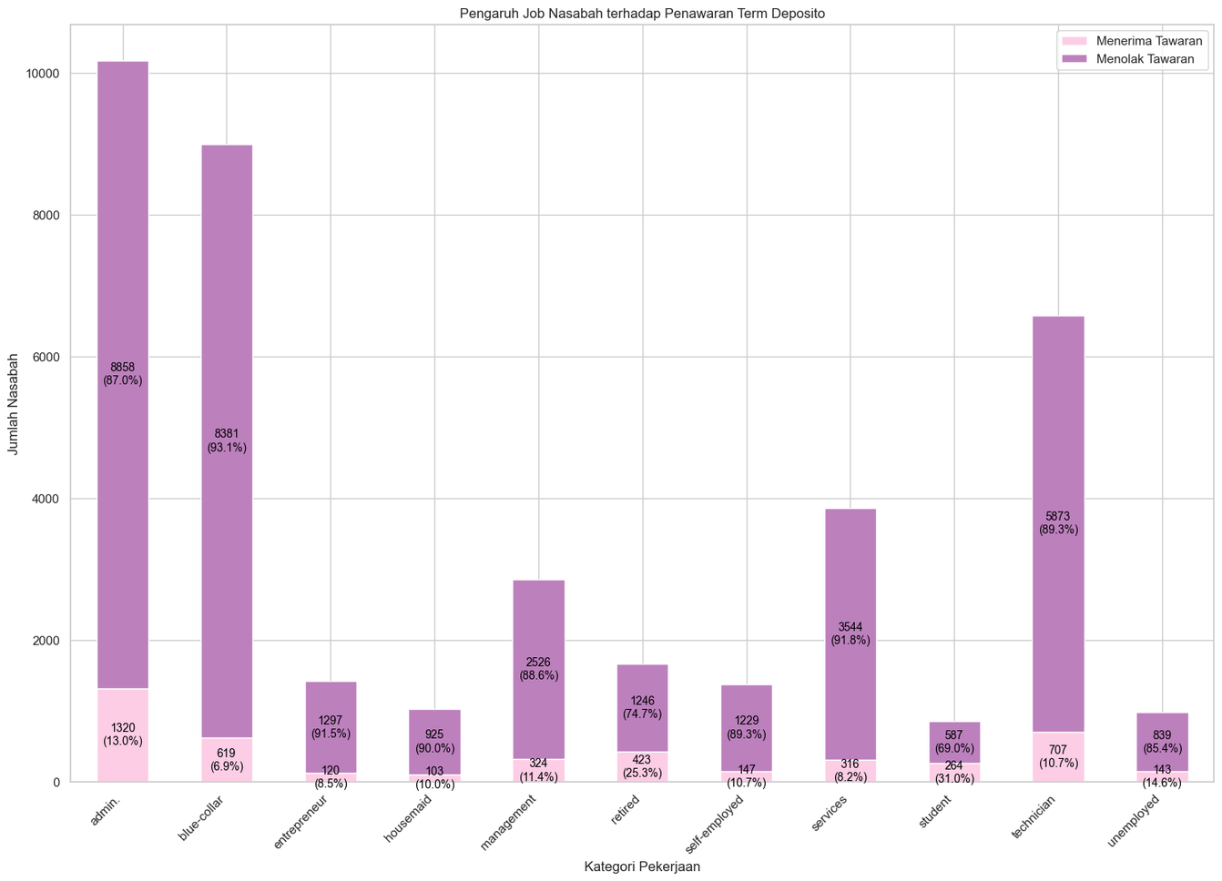
1. BAGAIMANA KARAKTERISTIK DEMOGRAFIS DAN FINANSIAL NASABAH MEMENGARUHI KEPUTUSAN?
TAGUS BANK
Jenis pekerjaan memengaruhi keputusan nasabah dalam menerima tawaran.
"Retired" memiliki tingkat penerimaan tinggi (25.34%)
"Blue-collar" memiliki tingkat penolakan tinggi (93.12%)

Slide 13
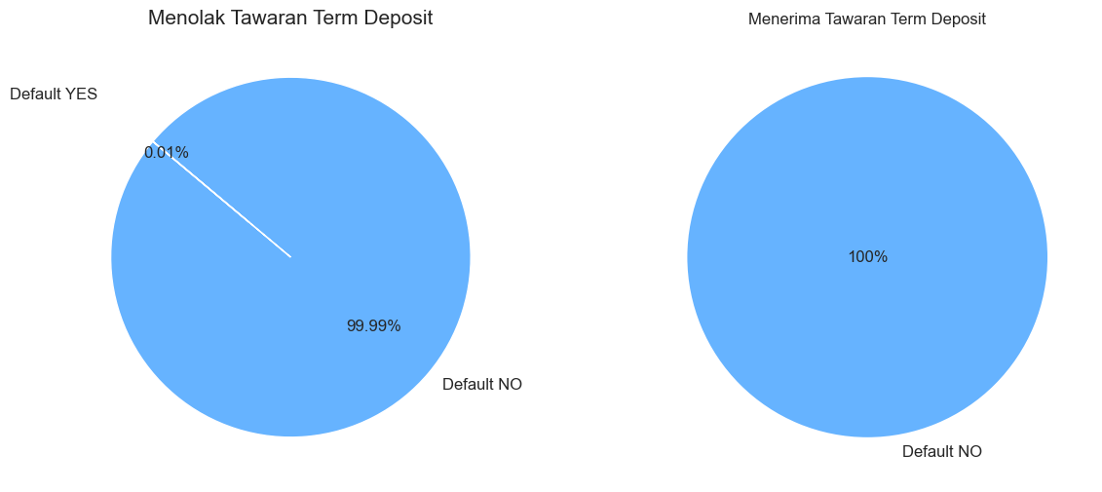
1. BAGAIMANA KARAKTERISTIK DEMOGRAFIS DAN FINANSIAL NASABAH MEMENGARUHI KEPUTUSAN?
TAGUS BANK
Semua yang menerima tawaran term deposit tidak beriwayat kredit macet.
Seluruh nasabah dengan riwayat kredit macet menolak tawaran.
Menunjukkan bahwa kondisi finansial memainkan peran penting dalam keputusan mereka.
Dengan ini terlihat bahwa Nasabah dengan riwayat kredit baik lebih terbuka terhadap penawaran deposit. Ini menegaskan bahwa riwayat kredit lebih berdampak pada keputusan nasabah dibandingkan faktor kepemilikan pinjaman lain.
Selain dari ‘Default’, faktor ‘Housing’ dan ‘Loan’ juga sudah dilakukan analisis data dan tidak berpengaruh signifikan terhadap penawaran deposit.

Slide 14
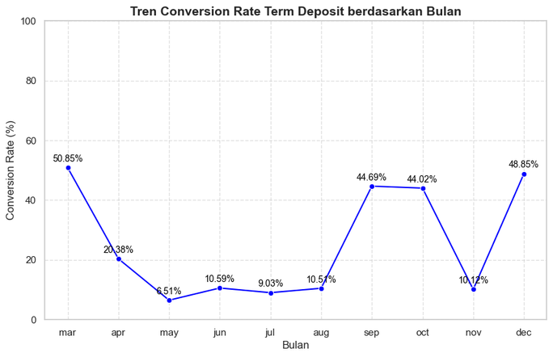
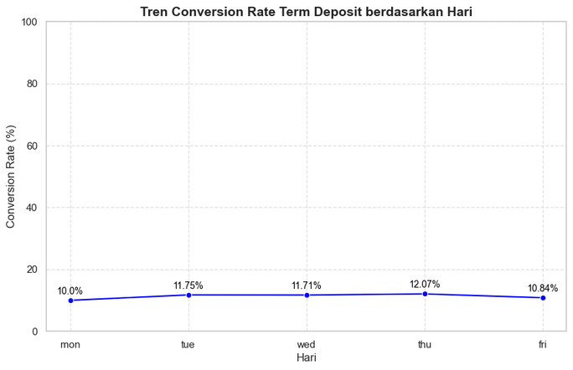
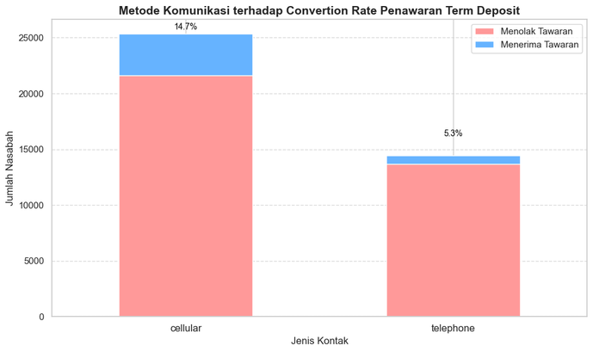
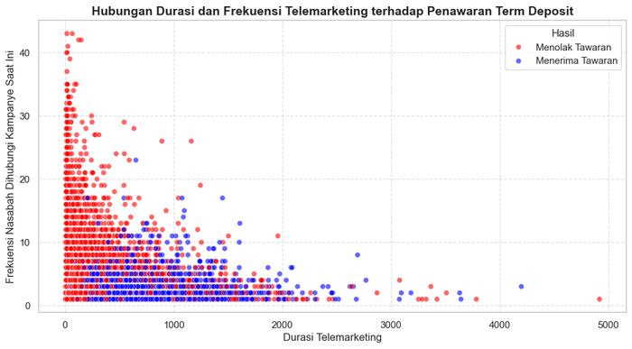
2. BAGAIMANA EFEKTIVITAS STRATEGI KAMPANYE SAAT INI DALAM MENINGKATKAN KONVERSI PENAWARAN TERM DEPOSIT?
TAGUS BANK
Analisis menunjukkan bahwa metode kontak, waktu pelaksanaan kampanye, hari dalam seminggu, dan durasi panggilan berpengaruh terhadap tingkat konversi.
Kontak via cellular lebih efektif dibandingkan telephone, dengan tingkat konversi 14.69% vs. 5.27%.
Kontak pada bulan Maret dan Desember menunjukkan conversion tertinggi, sementara pada Mei dan Juli lebih rendah
Kontak pada hari Kamis memiliki tingkat konversi tertinggi (12.07%), sedangkan Senin terendah (10.00%).
Peluang penerimaan meningkat seiring durasi, tetapi menurun setelah 2000 detik.
Frekuensi kontak yang terlalu tinggi justru berisiko meningkatkan penolakan.
Hal ini menunjukkan bahwa optimalisasi strategi kampanye dapat dilakukan dengan menargetkan waktu yang tepat, durasi komunikasi yang efektif, dan metode kontak yang lebih personal.

Slide 15
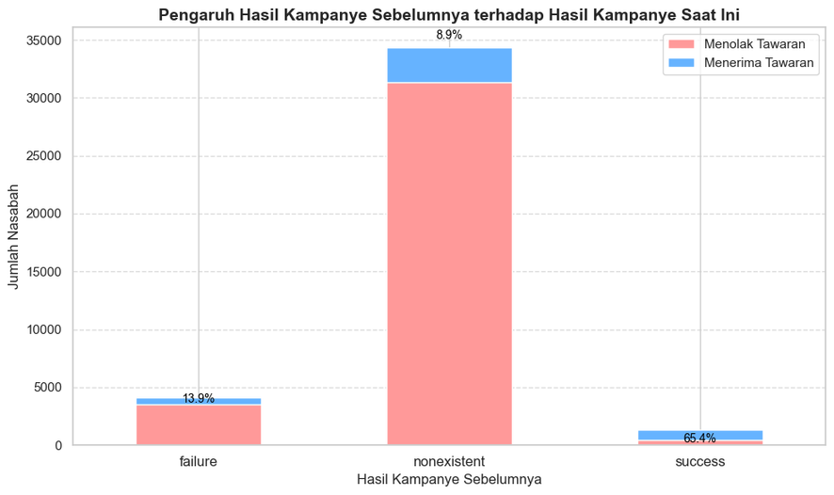
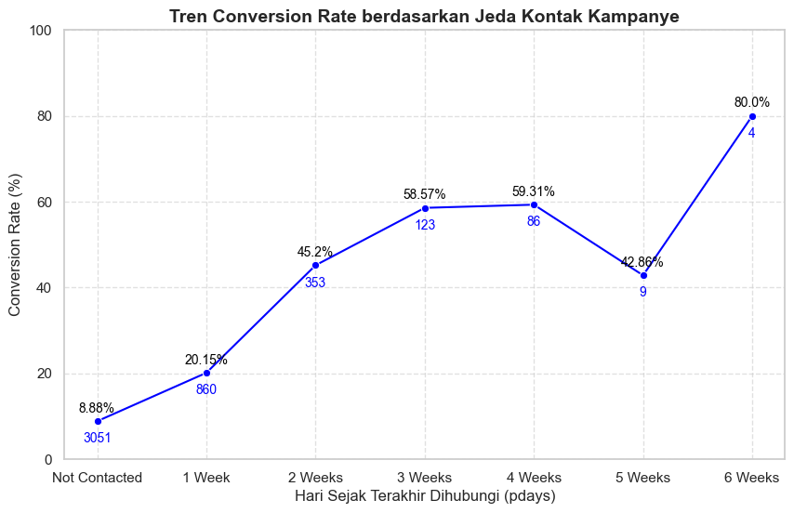
3. SEJAUH MANA RIWAYAT INTERAKSI DAN HASIL KAMPANYE SEBELUMNYA MEMENGARUHI KONVERSI PENAWARAN PADA KAMPANYE SAAT INI?
TAGUS BANK
Analisis menunjukkan bahwa riwayat interaksi dan hasil kampanye sebelumnya sangat memengaruhi tingkat konversi term deposit.
Konversi tertinggi (65,40%) terlihat pada Nasabah yang pernah menerima tawaran deposit (success), sementara nasabah yang pernah menolak tawaran atau yang belum pernah dihubungi cenderung menolak tawaran.
Tingkat penerimaan meningkat pada nasabah yang baru saja dihubungi dalam 4 minggu pertama (konversi hingga 59,31%). Sebaliknya, nasabah yang belum dihubungi dalam waktu lama memiliki konversi rendah (8,88%).
Hal ini menunjukkan bahwa menargetkan nasabah dengan riwayat sukses dan mempertahankan frekuensi kontak yang optimal dapat meningkatkan efektivitas kampanye term deposit.

Slide 16
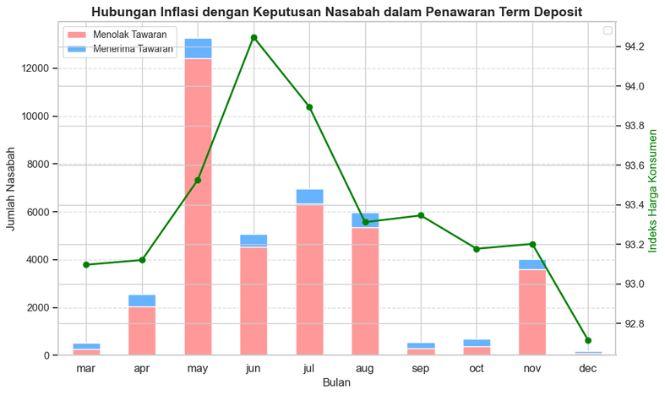
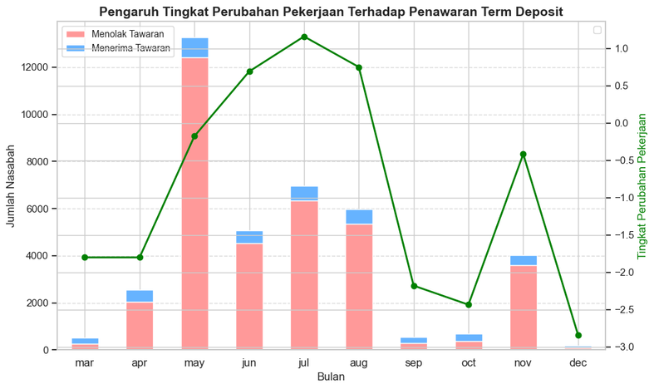
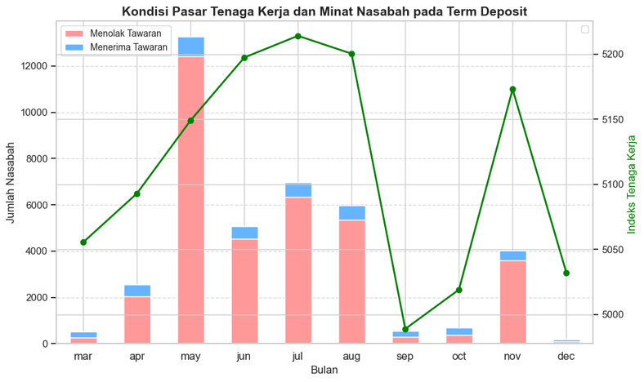
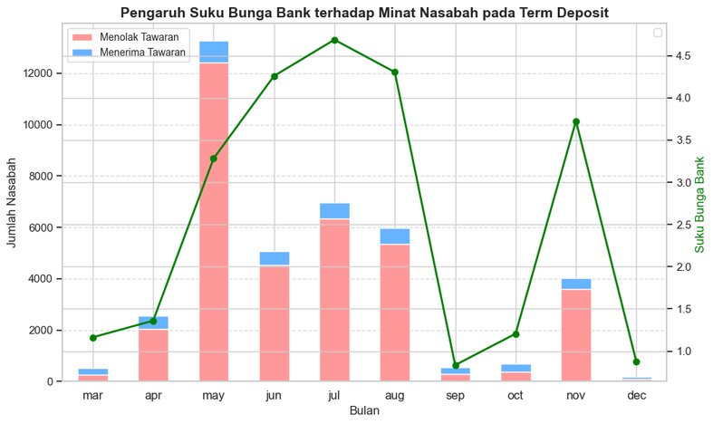
4. BAGAIMANA KONDISI EKONOMI MAKRO MEMENGARUHI KEPUTUSAN NASABAH DALAM PENAWARAN TERM DEPOSIT?
TAGUS BANK
Kondisi ekonomi, termasuk tingkat pekerjaan, inflasi, suku bunga, dan jumlah tenaga kerja, berpengaruh terhadap minat nasabah dalam menerima tawaran term deposit.
Bulan Juni sampai Agustus, ketika ekonomi cenderung lebih stabil dengan suku bunga dan jumlah tenaga kerja yang lebih tinggi, menunjukkan peningkatan konversi.
Pada bulan Mei dimana kondisi ekonomi yang kurang stabil, mengalami tingkat penolakan tertinggi.

Slide 17
MODELLING DAN FEATURE ENGINEERING

Slide 18

job | duration
education | campaign
housing | pdays
contact | previous
day_of_week | emp.var.rate
marital | cons.price.idx
default | cons.conf.idx
loan | euribor3m
month | nr.employed
poutcome | y
FITUR DAN
TARGET VARIABLE
Fitur Variabel adalah kolom-kolom yang digunakan untuk memprediksi target variabel (Y menerima atau menolak tawaran). Beberapa kolom dikecualikan karena tidak relevan atau berisiko Data Leakage, seperti Duration, yang hanya diketahui setelah telepon selesai.

Slide 19
MODELLING
Data Splitting
Data Preparation
Machine Learning
Final Step
One Hot Encoding
marital | default | day_of_week
poutcome
Binary Encoding
job | month | contact
Ordinal Encoding
education | pdays
Robust Scaler
campaign | previous | age
emp.var.rate | euribor3m | nr.employed
Model Individu
Logistic Regression, Decision Tree, K-Nearest Neighbour, Naive Bayes, Random Forest, XGBoost dan Gradient Boosting
Underfitting/Ideal/Overfitting
X-train
y-train
70%
X-test
y-test
30%
Hyperparameter Tuning
Final Model
ENSEMBLE LEARNING
Hard Vote, Soft Vote dan Stacking
Feature Importance
Takeout Feature
dengan Multikolinearitas
Resampling for Balancing
SMOTE / Oversampling
SMOTE TOMEK
Tiap implementasi dilakukan Stratified K-Fold Cross Validation 5

Slide 20
BENCHMARKING MODELS
No. | Model | AVG F 0.5 Score | AVG Precision | AVG Recall
1. | Random Forest | 0.480 | 0.665 | 0.228
2. | LogReg | 0.455 | 0.663 | 0.201
3. | Soft Vote | 0.478 | 0.653 | 0.231
4. | Stacking | 0.484 | 0.647 | 0.241
5. | Decision Tree | 0.458 | 0.645 | 0.221
6. | Gradient Boosting | 0.482 | 0.629 | 0.249
7. | Hard Vote | 0.482 | 0.627 | 0.253
8. | XGBoost | 0.475 | 0.573 | 0.283
9. | KNN | 0.365 | 0.423 | 0.236
 | Naive Bayes | 0.331 | 0.308 | 0.471
Dari benchmarking models ini diperoleh Top 5 Model yaitu Random Forest (RF) sebagai yang paling unggul. RF memiliki Precision tertinggi (0.665) dan F0.5-Score terbaik (0.481), menunjukkan efektivitasnya dalam meminimalkan False Positives. Model ini diikuti oleh Logistic Regression, Soft Voting, Stacking, dan Decision Tree, yang menunjukkan performa bervariasi namun tetap kompetitif.

Slide 21
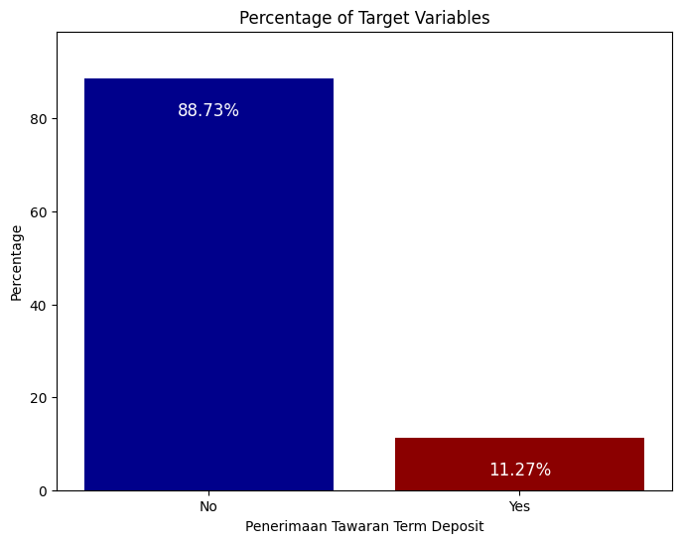
TAGUS BANK
Eksperimen Multikolinearitas & Balancing
Tiga kolom makroekonomi (nr.employed, euribor3m, emp.var.rate) saling berkorelasi karena mengandung informasi yang tumpang tindih. Kolom ini dipilih sebagai Fitur Variables karena berpengaruh signifikan terhadap Target Variable (Y). Maka pada tahap ini akan diuji dampaknya dengan menghapus salah satu atau ketiganya dari model.
Eksperimen # 1
Class Weight
Eksperimen # 2
SMOTE / Oversampling Balancing
Eksperimen # 3
SMOTE TOMEK Balancing
Eksperimen # 1
Menghapus variabel ‘nr.employed’
Eksperimen # 2
Menghapus variabel ‘euribor3m’
Eksperimen # 3
Menghapus variabel ‘emp.var.rate’
Ketidakseimbangan kelas dapat menyebabkan model cenderung bias terhadap kelas mayoritas. Oleh karena itu, dilakukan eksperimen Balancing Method untuk mengevaluasi pengaruhnya terhadap performa model.
Eksperimen # 4
Menghapus variabel ketiga variabel

Slide 22
TAGUS BANK
Hasil Eksperimen Multikolinearitas & Balancing
Multikolinearitas
No. | Model | F 0.5-Score | F 0.5-Score | F 0.5-Score | F 0.5-Score | F 0.5-Score | Precision | Precision | Precision | Precision | Precision | Recall | Recall | Recall | Recall | Recall
No. | Model | Baseline | w/o nr.employed | w/o euribor3m | w/o emp.var.rate | w/o All Three | Baseline | w/o nr.employed | w/o euribor3m | w/o emp.var.rate | w/o All Three | Baseline | w/o nr.employed | w/o euribor3m | w/o emp.var.rate | w/o All Three
0 | RF | 0.480 | 0.480 | 0.473 | 0.474 | 0.480 | 0.665 | 0.665 | 0.656 | 0.654 | 0.665 | 0.228 | 0.228 | 0.224 | 0.226 | 0.228
1 | LogReg | 0.455 | 0.373 | 0.454 | 0.455 | 0.328 | 0.663 | 0.657 | 0.663 | 0.662 | 0.682 | 0.201 | 0.140 | 0.201 | 0.203 | 0.109
2 | Soft Vote | 0.478 | 0.462 | 0.477 | 0.478 | 0.459 | 0.653 | 0.652 | 0.650 | 0.654 | 0.649 | 0.231 | 0.214 | 0.232 | 0.231 | 0.212
3 | Stacking | 0.484 | 0.484 | 0.481 | 0.479 | 0.484 | 0.647 | 0.647 | 0.643 | 0.639 | 0.647 | 0.241 | 0.241 | 0.240 | 0.239 | 0.241
4 | DT | 0.458 | 0.458 | 0.458 | 0.459 | 0.458 | 0.645 | 0.645 | 0.645 | 0.646 | 0.645 | 0.221 | 0.221 | 0.221 | 0.221 | 0.221
Balancing Methode
No. | Model | F 0.5-Score | F 0.5-Score | F 0.5-Score | F 0.5-Score | Precision | Precision | Precision | Precision | Recall | Recall | Recall | Recall
No. | Model | BM Model | Class Weight | SMOTE | SMOTE-Tomek | BM Model | Class Weight | SMOTE | SMOTE-Tomek | BM Model | Class Weight | SMOTE | SMOTE-Tomek
1 | RF | 0.480 | 0.437 | 0.468 | 0.469 | 0.665 | 0.411 | 0.451 | 0.452 | 0.228 | 0.585 | 0.550 | 0.550
2 | LogReg | 0.455 | 0.363 | 0.350 | 0.350 | 0.663 | 0.327 | 0.314 | 0.314 | 0.201 | 0.641 | 0.643 | 0.643
3 | Soft Vote | 0.478 | 0.469 | 0.489 | 0.490 | 0.653 | 0.453 | 0.490 | 0.491 | 0.231 | 0.548 | 0.487 | 0.489
4 | Stacking | 0.484 | 0.400 | 0.491 | 0.495 | 0.647 | 0.367 | 0.500 | 0.505 | 0.241 | 0.629 | 0.457 | 0.462
5 | Decision Tree | 0.458 | 0.347 | 0.427 | 0.423 | 0.645 | 0.310 | 0.403 | 0.398 | 0.221 | 0.661 | 0.562 | 0.565
Penghapusan nr.employed menurunkan performa, terutama pada Logistic Regression. Model lebih stabil dengan semua fitur maka fitur dipertahankan.
Metode balancing menurunkan Precision akibat peningkatan False Positive, eksperimen akhir akan dilakukan tanpa balancing, mengingat model sudah efektif mengenali kelas positif sejak tahap benchmarking.
Dari hasil eksperimen, dipilih 2 model terbaik yaitu Random Forest dan Logistic Regression pada tahap benchmarking dengan metric Precision & F0.5 tertinggi

Slide 23

TAGUS BANK
Pemeriksaan Idealitas dan Hyperparameter Tuning
Pemeriksaan Idealitas
Agar optimal saat Hyperparameter Tuning, model harus ideal (Precision > 0.5 di train dan test set dengan perbedaan kecil). Precision tinggi di Train tapi rendah di Test menandakan overfitting, sedangkan Precision < 0.5 di salah satu atau kedua set menunjukkan underfitting.
Kedua model dianggap ideal karena Precision dan F0.5 Score pada Test Set tetap di atas 0.5 dengan perbedaan kecil dibanding Train Set. Namun, Logistic Regression lebih stabil karena memiliki Precision dan F0.5 Score yang justru meningkat pada Test Set, menunjukkan kemampuannya dalam menggeneralisasi data unseen dengan lebih baik.
No | Model | F 0.5-score | F 0.5-score | F 0.5-score | Precision | Precision | Precision | Recall | Recall | Recall
No | Model | Train (CV Mean) | Test (CV Mean) | Difference | Train (CV Mean) | Test (CV Mean) | Difference | Train (CV Mean) | Test (CV Mean) | Difference
1 | Random Forest | 0.480 | 0.473 | 0.007 | 0.665 | 0.615 | 0.049 | 0.228 | 0.247 | 0.018
2 | LogReg | 0.455 | 0.476 | 0.021 | 0.663 | 0.700 | 0.036 | 0.201 | 0.209 | 0.007
No | Metric | Before Tuning | After Tuning
1 | Precision | 0.656 | 0.675
2 | F0.5 Score | 0.455 | 0.466
3 | Recall | 0.207 | 0.208
Hyperparameter Tuning
Hyperparameter tuning dengan RandomizedSearchCV menemukan pengaturan terbaik untuk Logistic Regression, yaitu:
C: 0.1749 → Menyeimbangkan kompleksitas model.
Max Iter: 300 → Memastikan model belajar optimal.
Penalty: L2 → Mencegah overfitting.
Tuning berhasil menambahkan akurasi model. Precision meningkat dari 0.65 ke 0.67, yang berarti lebih sedikit nasabah yang salah ditargetkan oleh telemarketing. Selain itu, F0.5-score naik dari 0.45 ke 0.46 yang menjaga keseimbangan antara ketepatan dan keterjangkauan nasabah potensial.

Slide 24
MODEL AKHIR: LOGISTIC REGRESSION UNTUK TAGUS BANK
Setelah serangkaian eksperimen dan meningkatnya akurasi melalui tuning, Logistic Regression dipilih sebagai model terbaik untuk memprediksi keputusan nasabah.
Logistic Regression memprediksi kemungkinan nasabah menerima tawaran berdasarkan fitur-fitur variable yang ada. Model ini mengasumsikan hubungan linier antara fitur tersebut dan log odds keputusan nasabah, menghasilkan probabilitas keikutsertaan.
Secara teknis, rumus nya:
Bagaimana Model ini Bekerja?
z=β0​+β1​x1​+β2​x2​+⋯+βn​xn​
Dimana:
𝛽0,𝛽1,…,𝛽𝑛 adalah koefisien yang dipelajari selama pelatihan model.
𝑥1,𝑥2,…,𝑥𝑛 adalah fitur-fitur variable.

Slide 25
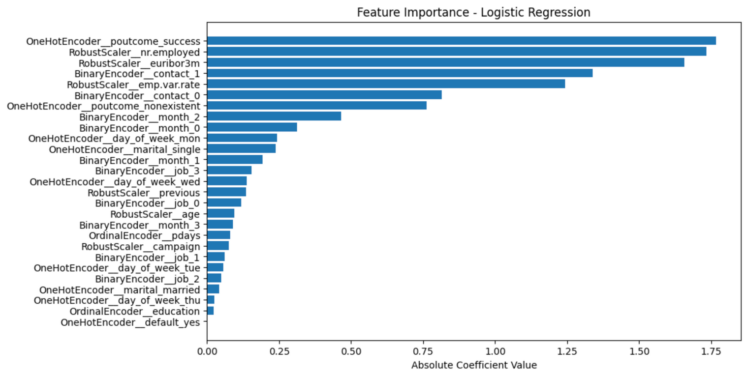
FEATURE IMPORTANCE
Berdasarkan analisis feature_importances_, terdapat lima fitur utama yang paling berpengaruh dalam model Logistic Regression yaitu berada di kolom:
Hasil kampanye sebelumnya menjadi faktor utama dalam menentukan keputusan nasabah.
Jumlah Tenaga Kerja dan Suku Bunga antar Bank yang mencerminkan kondisi ekonomi sedang baik berpengaruh pada keputusan nasabah.
Metode komunikasi yang digunakan memengaruhi efektivitas penawaran.
Wawasan dari fitur ini dapat menjadi acuan bagi strategi telemarketing, dengan fokus pada nasabah yang memiliki kriteria fitur ini.

Slide 26
LIMITASI
TAGUS BANK
Identifikasi Pola False Positive dalam Prediksi nasabah
Fitur Kategori | Value
Job | Admin
Marital | Married
Education | University Degree
Default | No
Contact | Cellular
Month | September
Day of Week | Wednesday, Thursday, Friday
Pdays | 1 week, Not Contacted
Poutcome | Success
Meskipun Precision mencapai 0.67, masih ada 33% False Positives, yang berpotensi mengurangi efisiensi telemarketing. Analisis distribusi FP menghasilkan tabel diatas, menunjukkan bahwa nasabah dengan pekerjaan admin, status menikah, pendidikan universitas, kontak via seluler di September, dan riwayat deposito sebelumnya cenderung salah diprediksi. Limitasi ini menunjukkan model kurang akurat dalam mengenali pola pada segmen tertentu, sehingga diperlukan analisis lebih lanjut atau fitur tambahan untuk meningkatkan prediksi dan efektivitas strategi.

Slide 27
TAGUS BANK
Estimasi Conversion Rate dengan Model Machine Learning
Sebelum penerapan model, Conversion Rate (CR) hanya 11% yang dihitung sebagai:
Jumlah Nasabah Menerima Penawaran
4,486
CR =
=
= 0. 11 = 11%
Total Nasabah Yang Dihubungi
39,971
Logistic Regression menghasilkan empat kategori prediksi dalam Confusion Matrix untuk mengidentifikasi nasabah potensial. Yaitu pada tabel ini:
Prediksi | Tidak Menerima | Menerima
Aktual: Tidak Menerima | 10,425 (TN) | 138 (FP)
Aktual: Menerima | 1,088 (FN) | 287 (TP)
Hasil Prediksi dengan Test Set 30%
Dari model prediksi diatas, hanya TP dan FN yang akan dihubungi karena Nasabah Potensial. Dengan Precision 0.67, model mampu meningkatkan Conversion Rate ke 21% yang dihitung sebagai:
Nasabah yang benar-benar menerima & diprediksi benar (TP)
287
CR =
=
= 0. 21 = 21%
Total nasabah yang dihubungi karena potensial menerima penawaran (TP + FN)
1,375
Peningkatan sebesar 10% dalam Conversion Rate berpotensi mengoptimalkan efektivitas kampanye telemarketing dan mengurangi kontak yang kurang produktif.

Slide 28
KESIMPULAN & REKOMENDASI

Slide 29
KESIMPULAN
TAGUS BANK
Data Analisis
Faktor | Konversi Tinggi | Konversi Rendah
Faktor Demografis | Usia Produktif Bekerja atau >25 Tahun | Usia Belum Produktif Bekerja <25 tahun
Faktor Demografis | Pekerja kantoran atau pensiunan | Pekerja manual blue collar, teknisi dan mahasiswa
Riwayat Kredit | Tidak memiliki riwayat kredit buruk | Memiliki riwayat kredit buruk
Metode Kontak | Kontak via ponsel | Kontak via telepon rumah
Waktu Kampanye | Maret, Desember | Mei, Juli, November
Hari dalam Seminggu | Kamis | Senin
Durasi Telemarketing & Pengalaman Sebelumnya | Durasi panjang maksimum 30 Menit | Durasi melebihi 30 menit
Durasi Telemarketing & Pengalaman Sebelumnya | Nasabah Lama terutama yang pernah deposit sebelumnya | Nasabah Baru
Faktor Ekonomi | Kondisi ekonomi baik dengan inflasi rendah | Inflasi tinggi saat kondisi ekonomi buruk

Slide 30
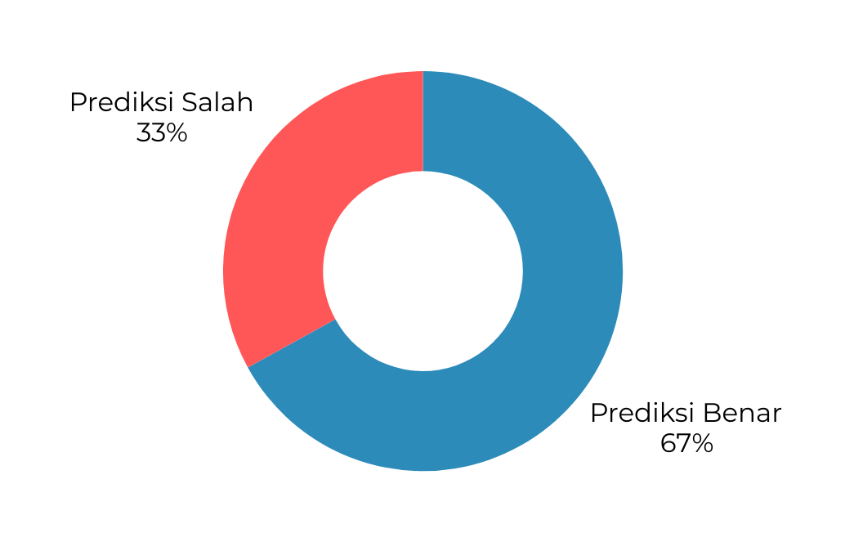
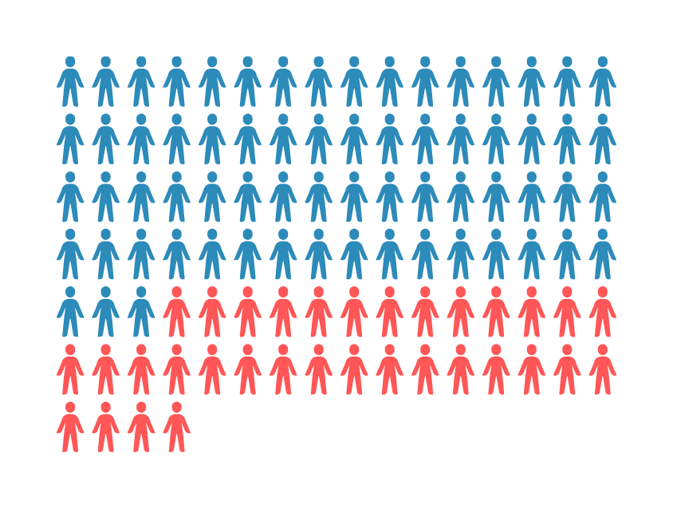
KESIMPULAN
TAGUS BANK
Model Machine Learning
Model dan Pendekatan
Menggunakan model Logistic Regression
Mengecualikan kolom duration karena data leaking
Evaluasi Model
Precision mencapai 0.67 atau 67% yang berarti jika 100 nasabah diprediksi oleh model, 67 orang di aktual menerima, sementara 33 orang lain salah prediksi.

Slide 31
KESIMPULAN
TAGUS BANK
Model Machine Learning
Data Balancing & Imbalance
Balancing Method tidak diterapkan
Masih ada peluang meningkatkan prediksi konversi karena model cenderung ke kelas mayoritas, berisiko melewatkan nasabah potensial.
Fitur penting yaitu riwayat kampanye sebelumnya, faktor ekonomi serta metode komunikasi telemarketing berpengaruh signifikan dalam meningkatkan akurasi model.
Feature Importance
Dampak Model terhadap Conversion Rate
Machine learning meningkatkan conversion rate dari 11% menjadi 21%.
Solusi berbasis data lebih optimal dan efektif dibandingkan metode tanpa pendekatan data.

Slide 32








REKOMENDASI
TAGUS BANK
Data Analisis
Strategi Nasabah Potensial
Warm Leads - Prioritas Tertinggi
Memiliki riwayat dihubungi sebelumnya
Pernah melakukan deposit
Nasabah Lama
Usia Produktif Bekerja 25-54 tahun
Pekerjaan kantoran/karyawan tetap dengan penghasilan stabil
Status menikah sehingga memiliki tujuan keuangan jangka panjang
Usia Produktif & Pekerjaan Stabil
Baru pertama kali dihubungi
Pekerjaan fleksibel (freelancer, wiraswasta)
Belum menikah, tetapi memiliki penghasilan tinggi
Nasabah Baru dengan
Profil Beragam
Cold Leads Prioritas Terendah
Usia tidak produktif <25 tahun atau >55 tahun
Mahasiswa atau Pekerjaan teknis
Tidak ada riwayat interaksi sebelumnya
Nasabah Baru dengan keterbatasan

Slide 33
REKOMENDASI
TAGUS BANK
Data Analisis
Mengajarkan probing & empati untuk percakapan lebih efektif.
Nasabah maksimal 10x dihubungi dalam kampanye yang sama. Kombinasikan komunikasi dengan telfon seluler durasi maksimal 30 menit dan broadcast pesan di aplikasi.
Follow up nasabah di 3-4 minggu.
Metode Komunikasi
Tingkatkan intensitas kampanye & penawaran di bulan Maret, September, Oktober untuk konversi lebih tinggi. Gunakan pendekatan lebih personal, seperti diskon atau paket menarik.
Manfaatkan konversi tinggi di hari Kamis dengan lebih banyak panggilan & penawaran. Namun kurangi Intensitas di Senin, ubah strategi dengan pesan digital untuk pendekatan lebih ringan.
Waktu Kampanye
Menyesuaikan Kampanye dengan Kondisi Ekonomi
Optimalkan strategi kampanye berdasarkan data ekonomi terkini dengan menyesuaikan produk dengan suku bunga & kondisi pasar.

Slide 34
REKOMENDASI
TAGUS BANK
Model Machine Learning
Strategi Peningkatan Model
Mengingat keterbatasan waktu saat ini, langkah berikut dapat dipertimbangkan untuk meningkatkan performa model dalam memprediksi penerimaan tawaran term deposit di tahap selanjutnya.
Eksperimen Model Alternatif
Mengeksplorasi best model lain yaitu Random Forest dengan optimasi balancing data untuk meningkatkan precision
Hyperparameter Tuning
Gunakan Grid Search untuk mencari kombinasi parameter terbaik.
Implementasi dan Feedback
Mengintegrasikan model dalam operasional telemarketing untuk mengidentifikasi calon nasabah potensial, menyesuaikan pendekatan komunikasi dan meningkatkan efektivitas kampanye berbasis data.
Integrasi Model dalam Skrip Telemarketing
Tampilkan skor prediksi nasabah sebelum panggilan.
Kategorisasi: Hot leads (tinggi) vs. Cold leads (rendah).
Siklus Pembaruan Model
Gunakan feedback dari telemarketing untuk menyempurnakan model.
Update model secara berkala sesuai hasil kampanye terbaru.

Slide 35
THANK YOU

